Slide 1



TRƯỜNG TH NGUYỄN NGỌC BÌNH
CHÀO MỪNG QUÝ THẦY CÔ
VÀ CÁC EM HỌC SINH VỀ DỰ GIỜ
MÔN: TỰ NHIÊN VÀ XÃ HỘI
GV: TRẦN THỊ KIM CÚC

Slide 2






Khởi động: HỘP QUÀ BÍ MẬT

Slide 3
CÂU 1
Giới thiệu quang cảnh xung quanh nơi em ở?

Slide 4
CÂU 2
Nêu sự khác nhau giữa quang cảnh làng quê miền núi và làng quê miền biển?

Slide 5
CÂU 3
Nêu những nét chính của quang cảnh làng quê Việt Nam?

Slide 6

Bài 10:
Cùng khám phá quang cảnh xung quanh
(Tiết 2)

Slide 7

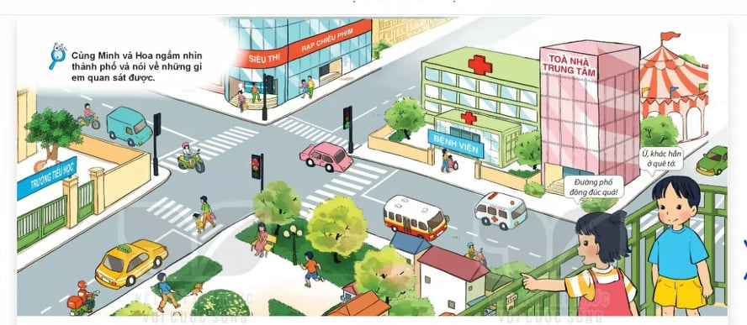

Slide 8

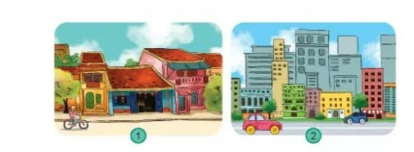

Slide 9

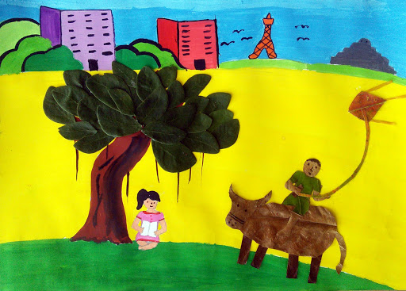
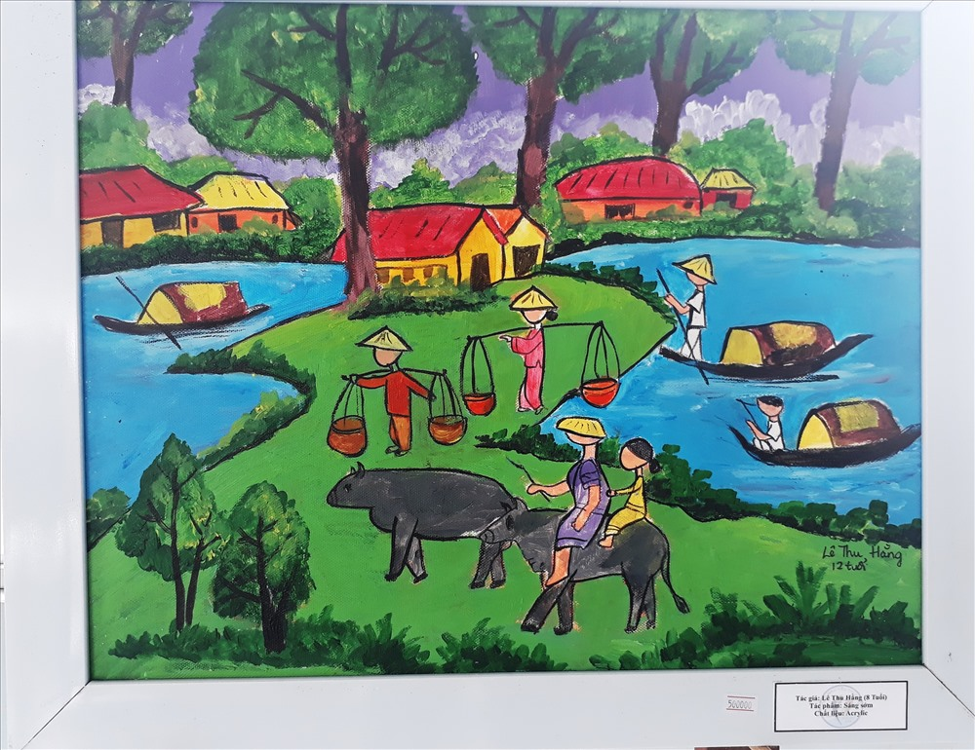

Slide 10
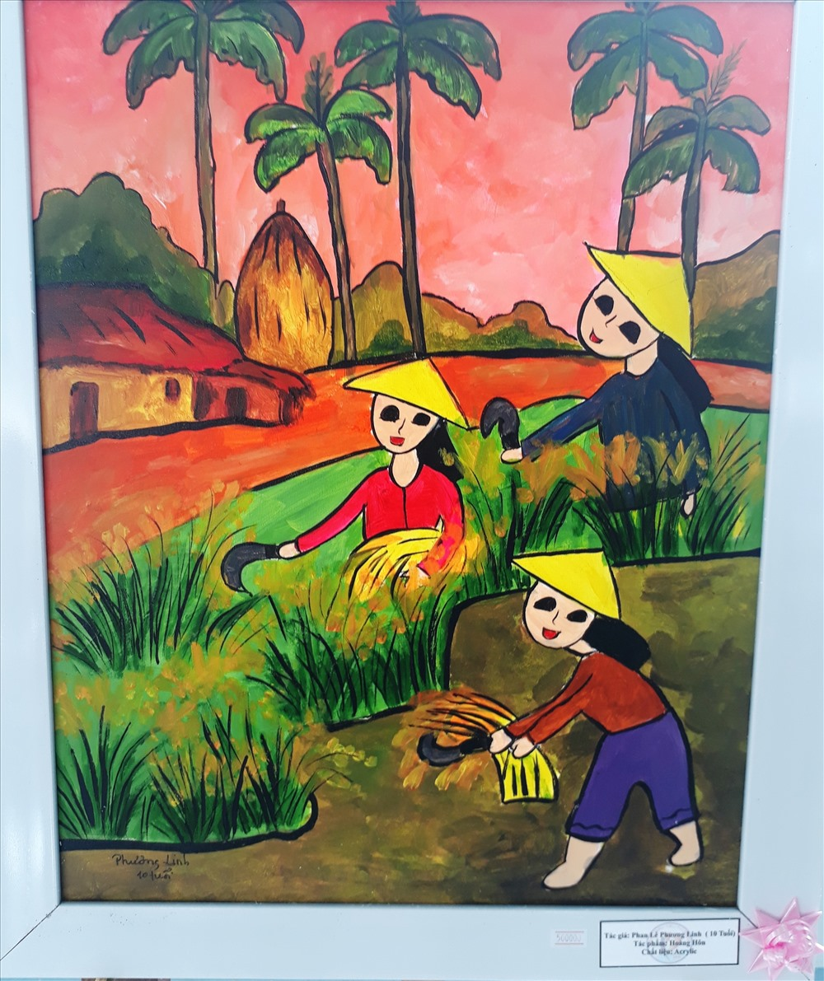
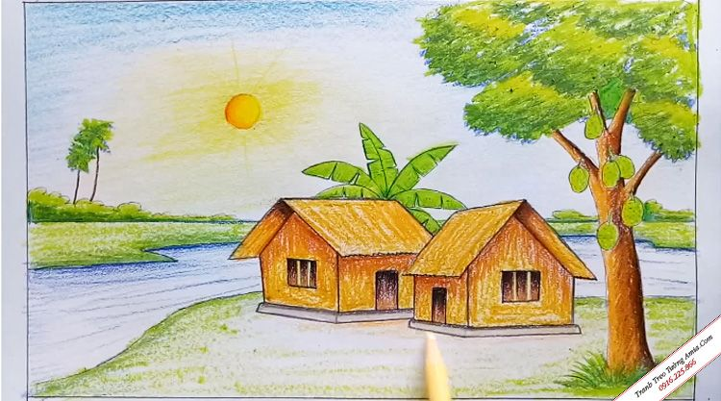
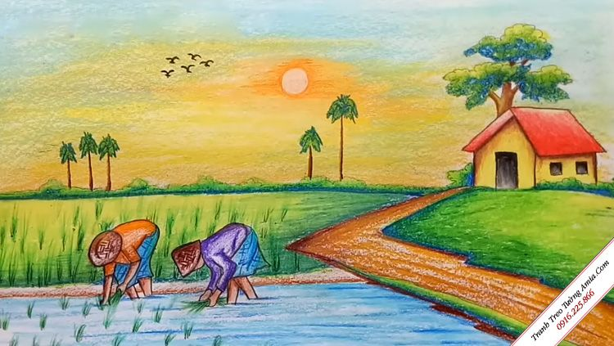
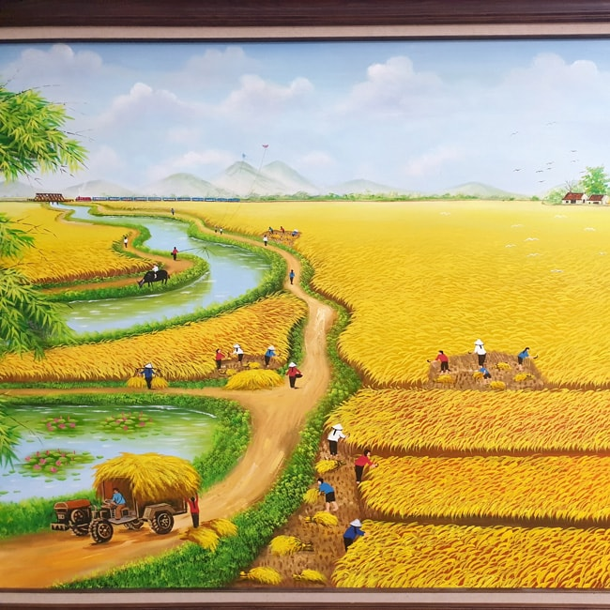

Slide 11


Slide 12




